Slide 1
ПРОГРАММА
«ДЫШИ НА ЗДОРОВЬЕ»

Slide 2
По официальным данным на 2013 года более 654 тыс. детей находятся без попечения родителей.
Данные: http://ria.ru/analytics/20121004/766097369.html

Slide 3
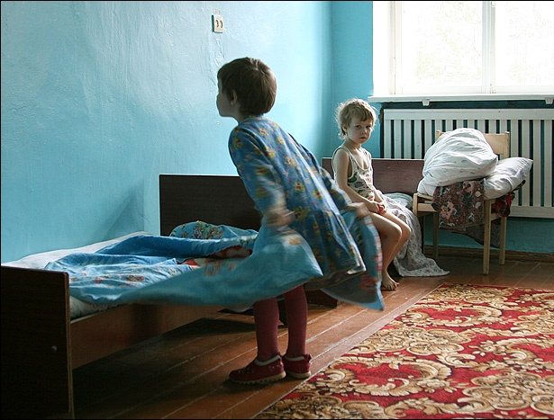
Детские дома плохо финансируются из государственного бюджета РФ. Многие проблемы с инфраструктурой не удается своевременно решить, или они вовсе не решаются.

Slide 4
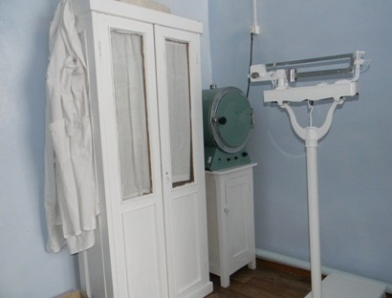
Медицинская помощь и профилактика заболеваемости слабо финансируются

Slide 5
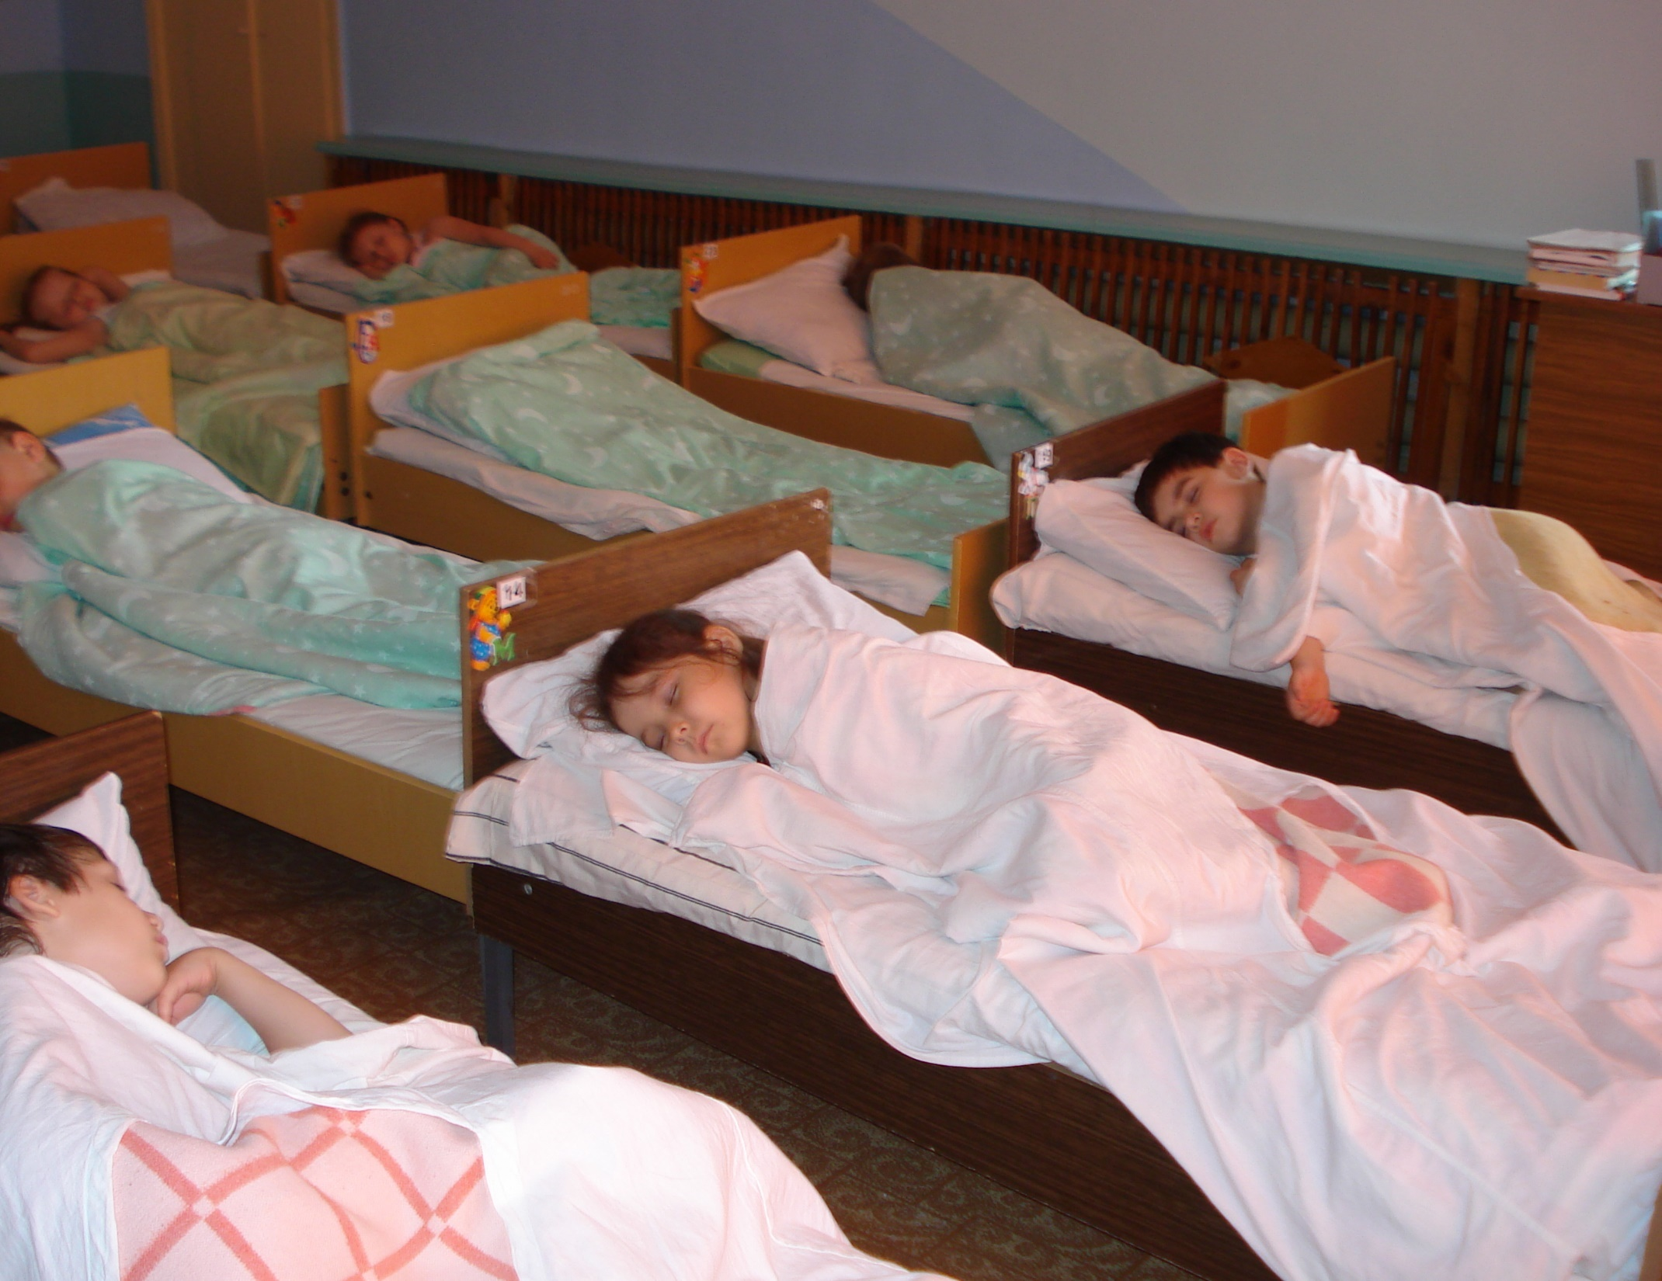
В условиях замкнутого пространства в детских домах быстро распространяются респираторные инфекционные заболевания

Slide 6
ПРОГРАММА «ДЫШИ НА ЗДОРОВЬЕ»
ОРГАНИЗАТОР
СРОКИ ПРОВЕДЕНИЯ: МАЙ 2015 – ФЕВРАЛЬ 2016
ГЕОГРАФИЯ:
Москва, Санкт-Петербург, Новосибирск, Екатеринбург, Омск, Ростов-на-Дону, Уфа, Красноярск, Пермь, Волгоград, Воронеж
ЦЕЛЬ ПРОГРАММЫ:
Уменьшить заболеваемость респираторными инфекциями в детских домах
РЕАЛИЗАЦИЯ ПРОГРАММЫ:
Установка безопасного оборудования по обеззараживанию воздуха в комнатах детских домов

Slide 7
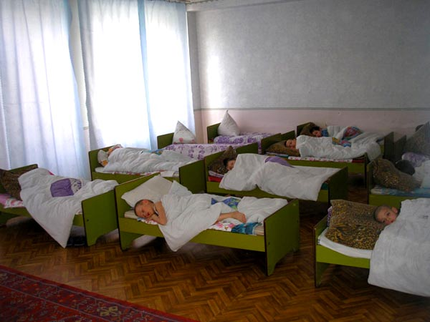
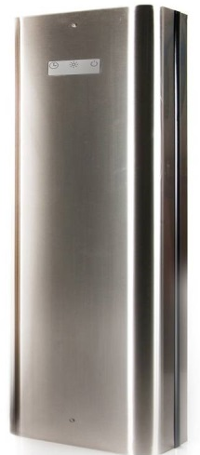
Рециркулятор по обеззараживанию воздуха предназначен для использования в помещениях с повышенным риском распространения заболеваний, передающихся воздушно-капельным и воздушным путем, т.е. в местах отдыха детей (спальнях) и игровых комнатах.

Slide 8
ДЫШИТЕ НА ЗДОРОВЬЕ!!!

